Slide 1
FILM 3 : MIT ANSVAR – DINE HÆNDER
ØVELSE 1
En model til at facilitere en faglig snak
HVAD GØR VI NU?
Hvordan er vi opmærksomme på de pårørende i dag?
HVAD GØR VI FREMADRETTET?
Hvilke tiltag skal implementeres?
Hvem har ansvaret?
1
4
HVAD HAR VI GJORT / GØR VI,
SOM FUNGERER GODT?
Hvad gør vi som fungerer godt ift. at håndtere inddragelse af de pårørende?
HVAD KUNNE VI GØRE MERE AF?
Hvilke tiltag kan vi igangsætte for at sikre at de pårørende er trygge ved overdragelsen af ansvaret til os?
2
3

Slide 2
FILM 3 : MIT ANSVAR – DINE HÆNDER
ØVELSE 1
En model til at facilitere en faglig snak
HVAD GØR VI NU?
…
HVAD GØR VI FREMADRETTET?
…
1
4
HVAD HAR VI GJORT / GØR VI,
SOM FUNGERER GODT?
…
HVAD KUNNE VI GØRE MERE AF?
…
2
3

Slide 3
FILM 3 : MIT ANSVAR – DINE HÆNDER
ØVELSE 2
En refleksionsøvelse
Skriv ned:
Hvilke pointer fra filmen giver mening i din/jeres hverdag- og hvorfor?
Del jeres nedskrevne pointer med hinanden:
Diskutér hvordan det ser ud i jeres praksis lige nu, hvad der giver mening i jeres hverdag fra filmene og hvad I kunne gøre anderledes?
Skriv ned:
Hvilke 2-3 pointer fra filmen og jeres efterfølgende snak, kan du tage med dig ud i praksis lige nu og her?

Slide 4
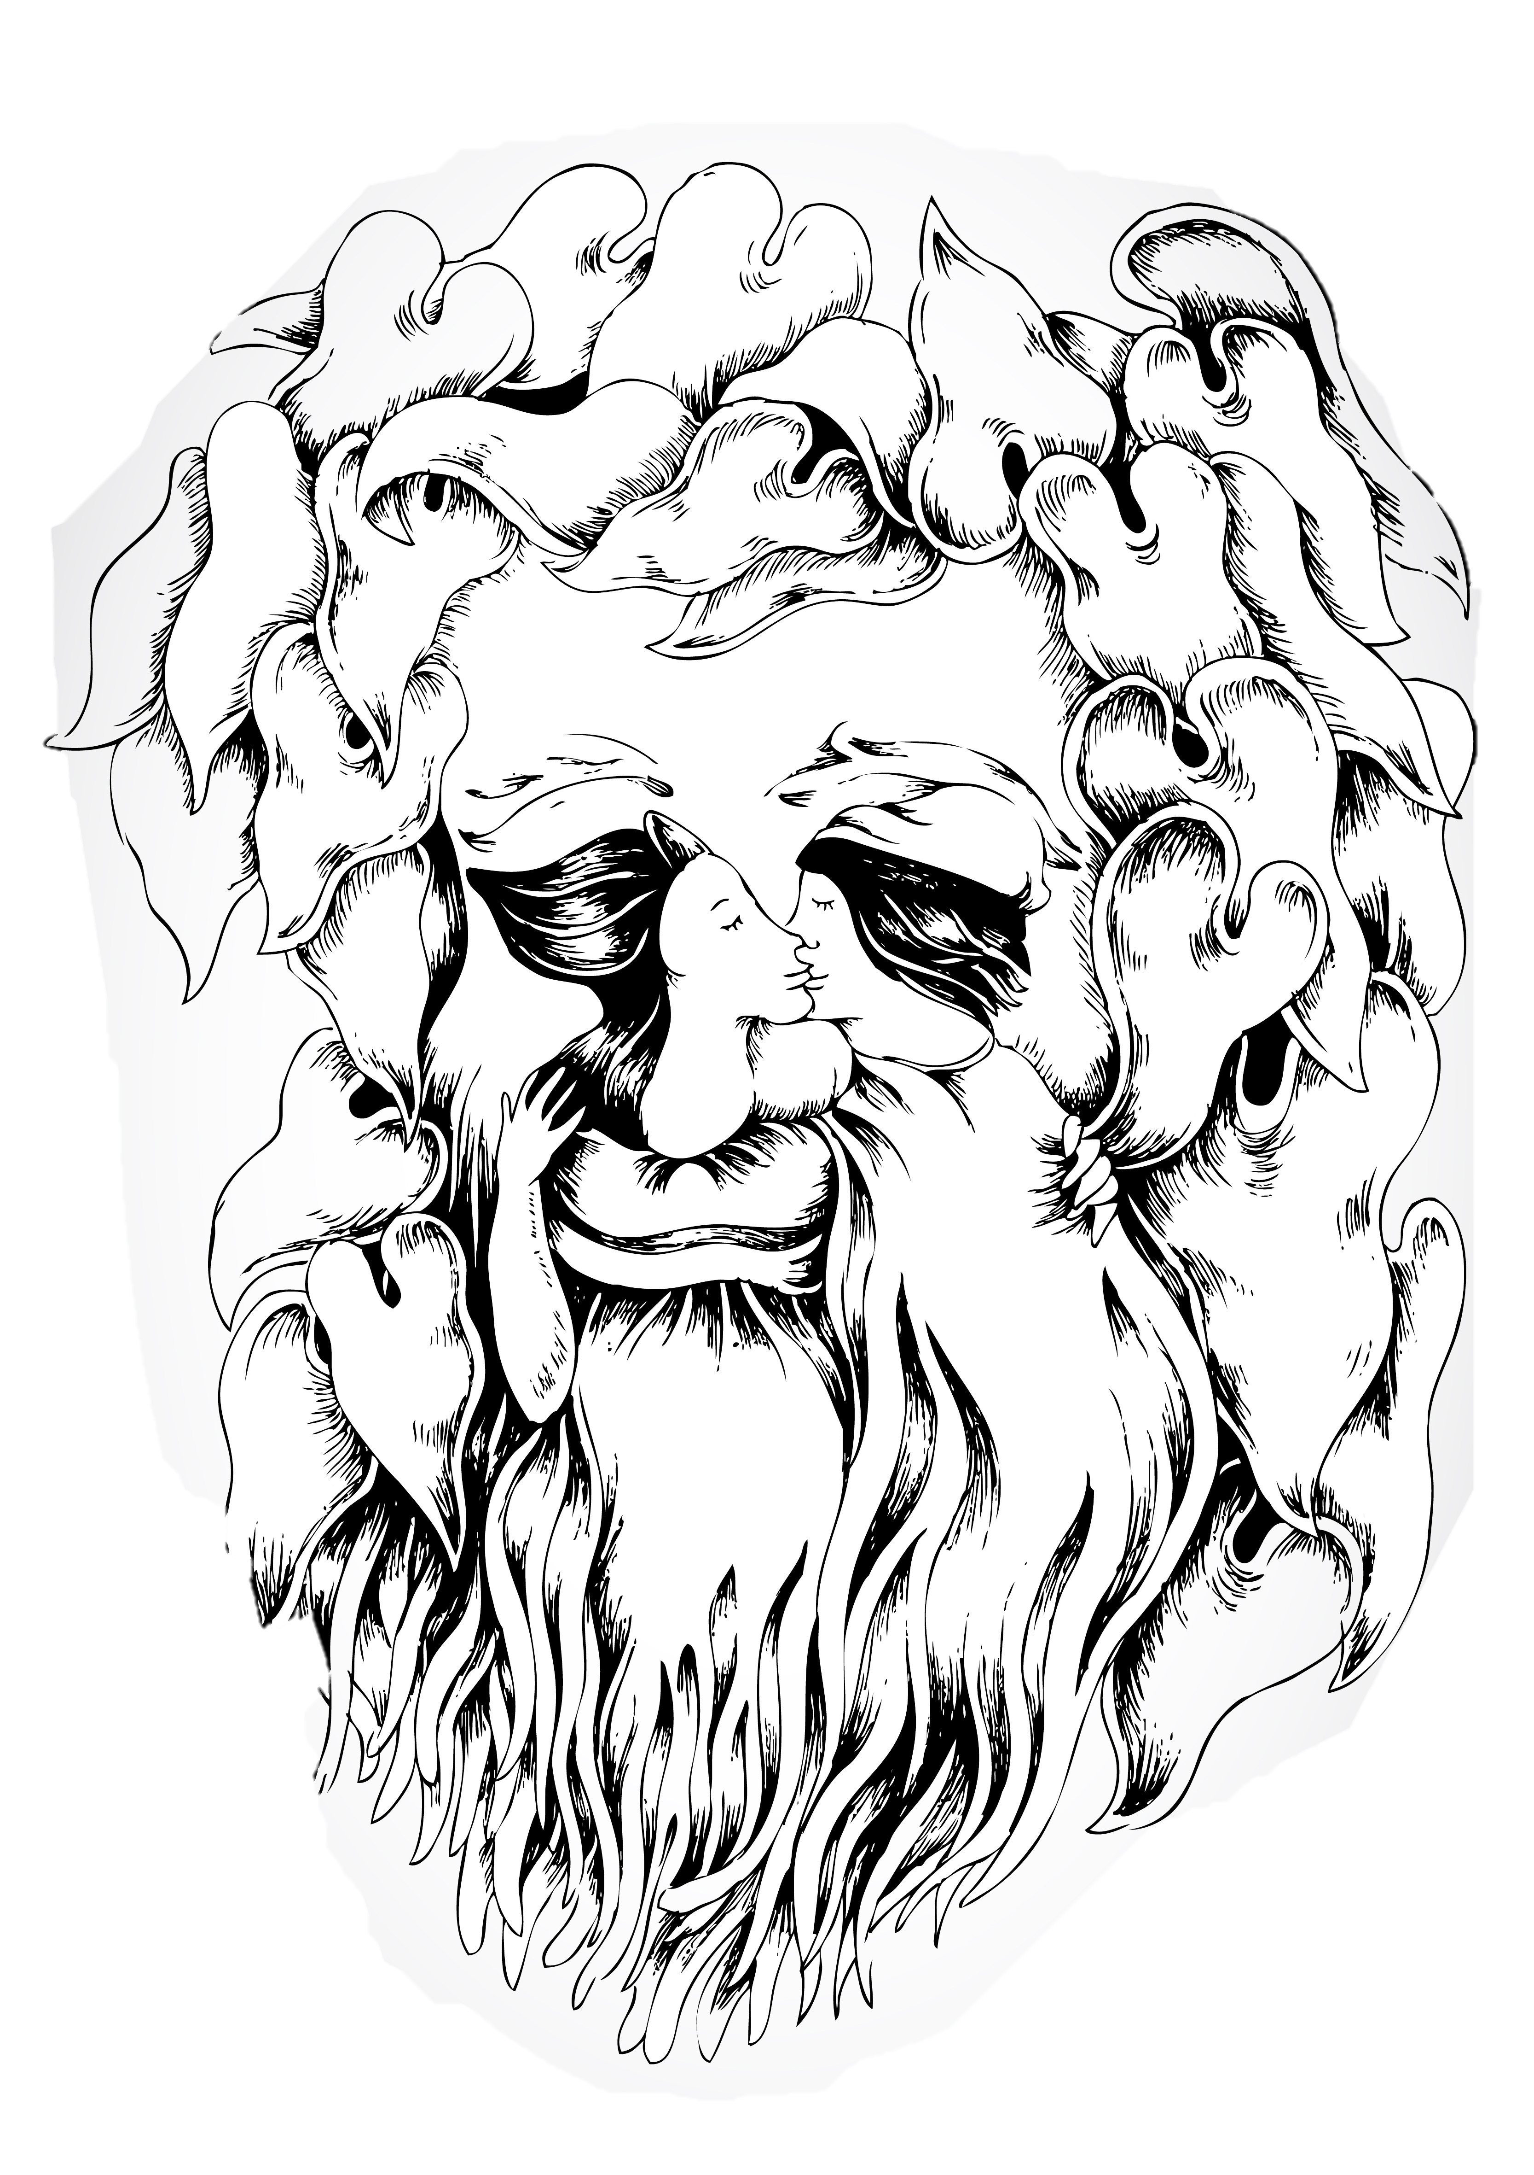
FILM 3 : MIT ANSVAR – DINE HÆNDER
ØVELSE 3
En perspektivskifteøvelse, hvor man kan blive klogere på den andens vinkel
Individuelt 2-3 min.
Nedskriv en episode hvor du har haft en oplevelse med en pårørende, som knytter sig til temaet for den film i har set. Eksempelvis en som udfordrede dig, gjorde at du undrede dig, berørte dig eller lign.
Grupper af 3-4 personer
Del jeres nedskrevne episoder med hinanden og udvælg 1 af dem.
Gennemgå derefter nedenstående spørgsmål:
Hvordan oplevede den pårørende mon situationen?
Hvorfor reagerede den pårørende som vedkommende gjorde?
Hvad forsøgte den pårørende at fortælle dig/os?
Hvad er mon vigtigt for den pårørende?
Hvad tror du/i at den pårørende tænkte omkring dig/os i situationen?

Slide 5
FILM 3 : MIT ANSVAR – DINE HÆNDER
GODE RÅD
fra oplægsholder og pårørende, Hanne Gullestrup
Spørg den pårørende:
Hvordan har du hidtil hjulpet din kære i hverdagen og hvilke erfaringer vil du gerne dele med os?
Hvad skal der til for, at du føler dig velkommen, når du træder ind hos os?
Hvad har du brug for at blive informeret om i hverdagen (med din kæres samtykke), for at du er tryg ved, at vi passer godt på din kære?

